Slide 1
«Безопасность детей в Интернете»
Кузнецова Ольга Васильевна
МБОУ «Андреевская ООШ»
учитель начальных классов
2013

Slide 2
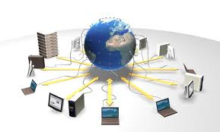
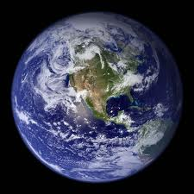
ИНТЕРНЕТ – это глобальная сеть представляет собой объединение множества сетей в масштабах планеты.

Slide 3
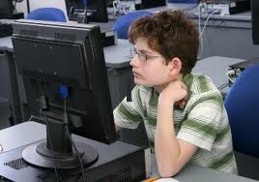
Для того чтобы обезопасить себя, свою семью, своих родителей от опасностей Интернета, ты должен предпринимать следующие меры предосторожности при работе в Интернете:

Slide 4
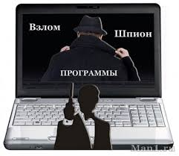
Никогда не сообщайте свой логин (имя), пароль, номер телефона, или номера кредитных карт.

Slide 5
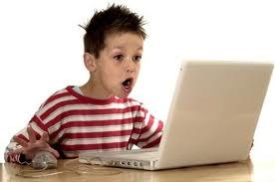
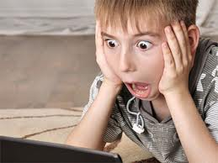
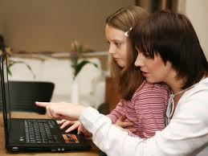
Если что-то вас пугает в работе компьютера, немедленно выключите его. Расскажите об этом родителям. Всегда сообщайте взрослым обо всех случаях в Интернете, которые вызвали у вас смущение.

Slide 6
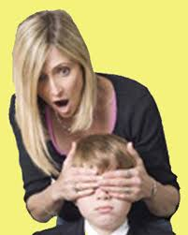
Используйте фильтры электронной почты для блокирования спама и нежелательных сообщений.

Slide 7
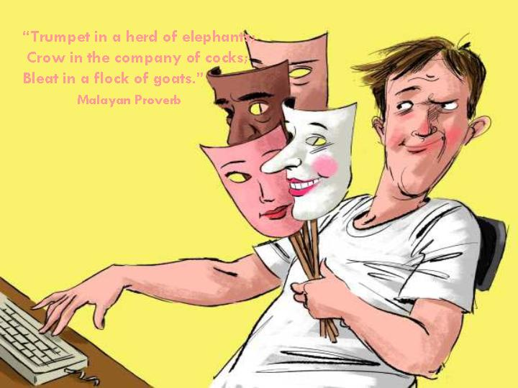
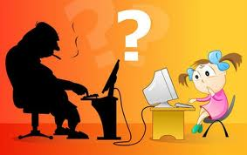
Никогда не соглашайтесь на личную встречу с людьми, с которыми вы познакомились в Интернете. И прекращайте любые контакты с людьми, которые задают вопросы личного характера или содержащие сексуальные намёки. О подобных предложениях немедленно расскажите родителям.

Slide 8
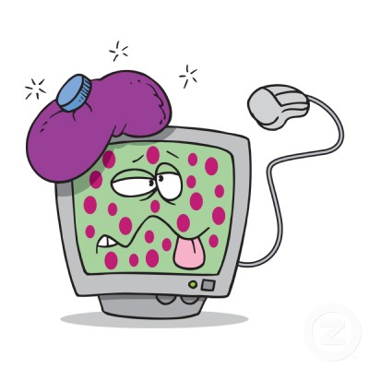
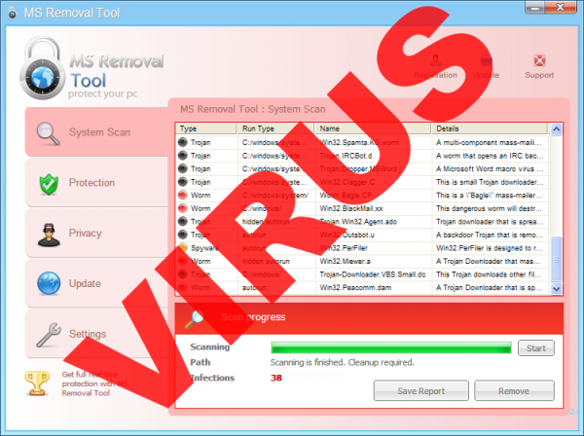
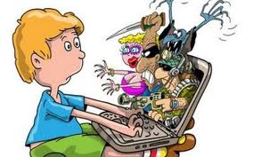
Не надо верить сообщениям, где вам пишут о том, что вы выиграли бесплатный подарок, можете легко заработать деньги и т.п. Скорее всего, всё кончится тем, что вас заманят на вредоносную веб-страницу и заразят ваш компьютер вирусом.

Slide 9
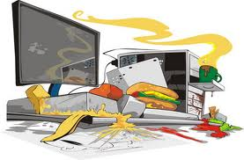
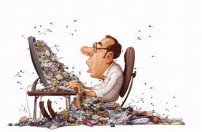
Компьютерный «мусор»

Slide 10
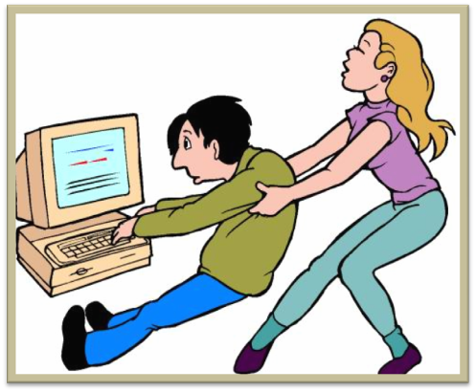
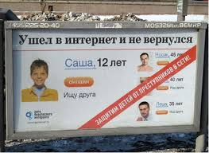
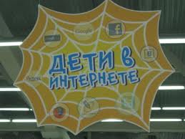
Ограничивайте количество времени, которое вы проводите в Интернете.

Slide 11
Список используемой литературы:
Брошюра "Безопасность детей в сети Интернет»
http://molod-nv.ru/content/page/23
«Безопасность детей в Интернете»
http://www.soprotivlenie.org/files/all/book099.pdf
Картинки
https://www.google.ru/search?q=картинки+дети+и+компьютер

